Slide 1

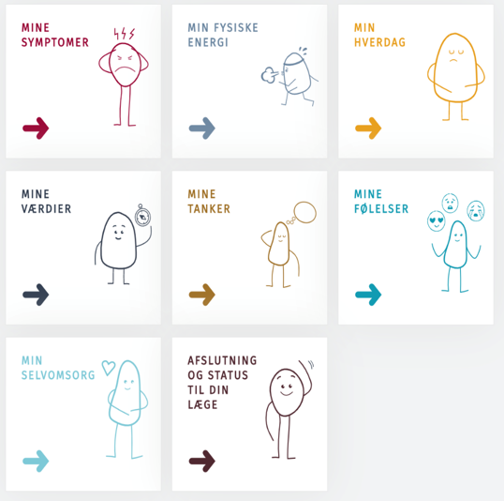

MINE-SYMPTOMER.DK
Har du hovedpine, træthed, svimmelhed, mave-problemer eller andre symptomer, som varer ved?
Spørg din læge, om det nye internetbehandlingsprogram Mine Symptomer kan hjælpe dig.
Du kan se introduktionsvideoen her:

